Slide 1
輪班工人暴露噪音下REM片斷化分析
2021/08/11

Slide 2
睡眠指標數值參考依據
REM總次數: 典型為90分鐘週期循環，因此一晚約為5到6次REM，但對REM睡眠的剝奪，會導致嘗試進入REM睡眠的次數顯著增加。在允許恢復REM睡眠的夜晚，進入第三階段睡眠和REM睡眠的速度會加快，並且經歷REM反彈，也就是REM睡眠的時間會比正常情況大幅增加 Selective REM sleep deprivation in humans: Effects on sleep and sleep EEG. The American journal of physiology. 1998
Typical REM duration: 20% - 25% of total sleep time
Typical REM average: in adult human lasts from 5 to 30 minutes
REM fragmentation
Typical REM latency: 70 minutes after sleep Robert W. McCarley (2007)，「Neurobiology of REM and NREM sleep」, Sleep Medicine 8
REM density
REM percentage: 20% - 25% of total sleep time

Slide 3
整體睡眠指標Mean(SD)
 | REM總次數 | REM總時間(s) | REM平均長度(s) | REM fragmentation(%) | REM latency(s) | REM density(%) | REM percentage(%)
暴露噪音 | 7.77(2.83) | 4225(1322) | 599(235) | 6.28(4.64) | 6687(3364) | 21.4(10.51) | 16.49(4.94)
非暴露噪音 | 7.46(3.89) | 4025(1493) | 636(327) | 6.03(4.54) | 7171(4114) | 22.74(10.8) | 15.89(5.58)
總時間、REM整晚占比提升
REM latency提早約10分鐘
REM density些微下降

Slide 4
從cortisol分群
觀察40人中是否有噪音與cortisol的關聯性，以此依據來做分群觀察，期望得到更明顯的睡眠指標差異

Slide 5
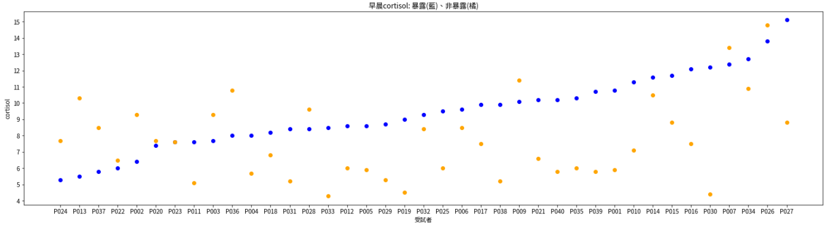
早晨cortisol暴露與非暴露分布
藍: 暴露噪音早晨cortisol
橘: 非暴露噪音早晨cortisol
右側非暴露的早晨cortisol有普遍在暴露的早晨cortisol之下的現象

Slide 6
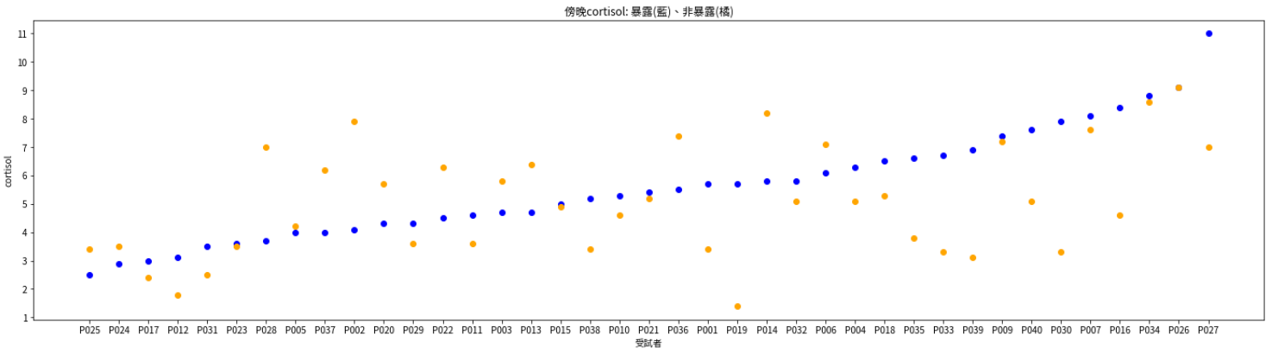
傍晚cortisol暴露與非暴露分布
藍: 暴露噪音傍晚cortisol
橘: 非暴露噪音傍晚cortisol

Slide 7
從cortisol來觀察REM睡眠指標
cortisol數值受到外在刺激條件與內在耐受性影響，可以分兩個面向來觀察與睡眠指標的關係
自身cortisol變化量來比較睡眠指標
絕對cortisol值來與他人比較睡眠指標

Slide 8
自身cortisol變化量來比較睡眠指標
(暴露噪音早晨 - 暴露噪音傍晚) – (非暴露噪音早晨 – 非暴露噪音傍晚)
預期暴露噪音當天cortisol可能傍晚就處於相對高點，或睡眠中無法將cortisol拉回早晨高點，因此相減值較小
預期非暴露噪音當天cortisol數值較為正常，傍晚進入低點，早晨進入高點，因此相減值較大
兩者相減後得到此人的噪音非噪音變化值，可以假設數值越偏離0者，受噪音的影響程度越大

Slide 9
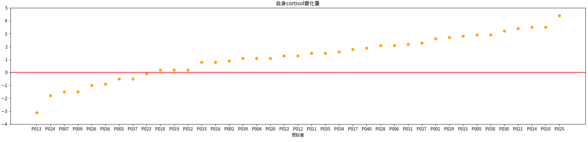
自身cortisol變化量來比較睡眠指標
預期暴露噪音的cortisol變化量應該要較小，而非暴露噪音的cortisol變化量應該要較大，但結果顯示大部分的人數值皆在0以上

Slide 10
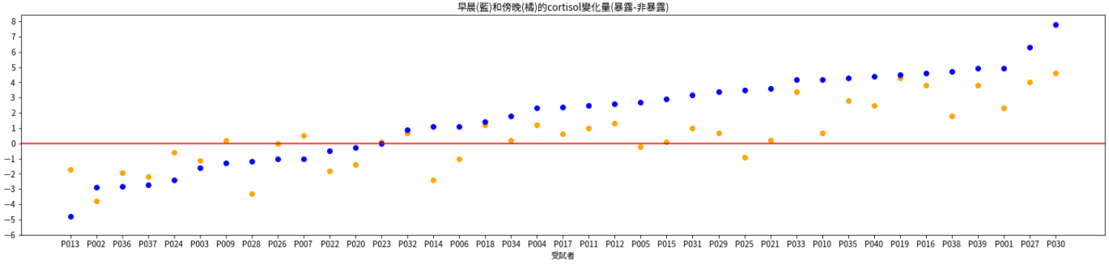
自身cortisol變化量來比較睡眠指標
藍: 暴露傍晚cortisol – 非暴露傍晚cortisol
橘: 暴露早晨cortisol – 非暴露早晨cortisol
可以觀察到大部分大於0，代表在噪音下會受影響，cortisol值會上升，由前一頁的圖可以推測，在噪音下無論早晨還是傍晚cortisol都容易上升，且在噪音下早晨的上升量還會更高

Slide 11
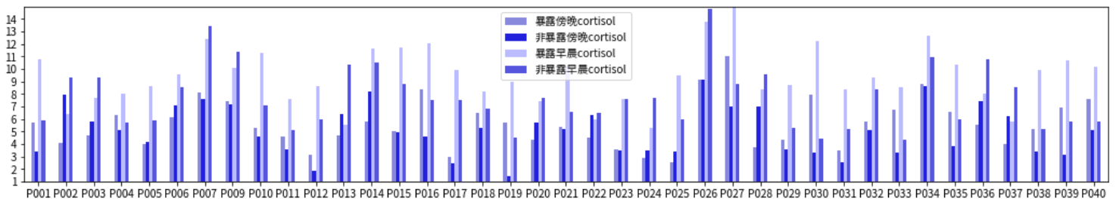
自身cortisol變化量來比較睡眠指標
下圖紅色部分為在噪音下早晨和傍晚cortisol都上升的例子
可以觀察到暴露噪音的早晨cortisol有明顯飆高的現象，因此導致暴露噪音的當天cortisol變化量比非暴露噪音當天的cortisol變化量來得大

Slide 12
自身cortisol變化量來比較睡眠指標
觀察暴露噪音下早晚cortisol差值較大族群的睡眠指標
以0為區分
以半數為區分

Slide 13
cortisol變化量分群睡眠指標Mean(SD)
以0為區分點左半族群12位(早晚差值在暴露下較小)
 | REM總次數 | REM總時間(s) | REM平均長度(s) | REM fragmentation(%) | REM latency(s) | REM density(%) | REM percentage(%)
暴露噪音 | 8.33(3.68) | 4150(1561) | 549(181) | 4.21(3.15) | 6710(3500) | 18.2(7.87) | 16.08(5.59)
非暴露噪音 | 7.17(2.7) | 3995(1750) | 583(242) | 4.14(2.37) | 8515(5185) | 22.02(10.83) | 15.28(6.31)
以0為區分點右半族群27位(早晚差值在暴露下較大)
 | REM總次數 | REM總時間(s) | REM平均長度(s) | REM fragmentation(%) | REM latency(s) | REM density(%) | REM percentage(%)
暴露噪音 | 7.8(2.1) | 4291(1157) | 589(232) | 7.12(5.03) | 6508(3204) | 23.33(11.49) | 16.78(4.56)
非暴露噪音 | 7.56(4.44) | 4004(1384) | 662(361) | 6.68(5.13) | 6687(3453) | 23.05(11.13) | 16.05(5.32)

Slide 14
cortisol變化量分群睡眠指標Mean(SD)
以半數為區分點左半族群20位(早晚差值在暴露下較小)
 | REM總次數 | REM總時間(s) | REM平均長度(s) | REM fragmentation(%) | REM latency(s) | REM density(%) | REM percentage(%)
暴露噪音 | 7.5(3.35) | 4219(1418) | 645(270) | 4.33(3.04) | 7183(3273) | 19.18(7.54) | 16.46(5.09)
非暴露噪音 | 7.4(2.44) | 4221(1500) | 607(254) | 4.44(2.62) | 7354(4380) | 22.2(9.48) | 16.26(5.48)
以半數為區分點右半族群19位(早晚差值在暴露下較大)
 | REM總次數 | REM總時間(s) | REM平均長度(s) | REM fragmentation(%) | REM latency(s) | REM density(%) | REM percentage(%)
暴露噪音 | 7.88(1.81) | 4221(1224) | 548(153) | 8.18(5.23) | 6310(3545) | 23(11.95) | 16.38(4.95)
非暴露噪音 | 7.71(5.23) | 3887(1328) | 681(386) | 7.23(5.39) | 7081(3931) | 23.34(12.63) | 15.84(5.24)

Slide 15
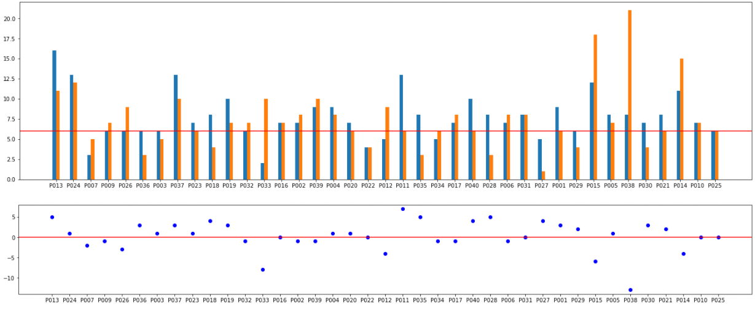
REM總次數圖表(以cortisol早晚差值變化量排序)
藍: 暴露 橘: 非暴露 點: (暴露 – 非暴露)
以0為區分
以半數為區分

Slide 16
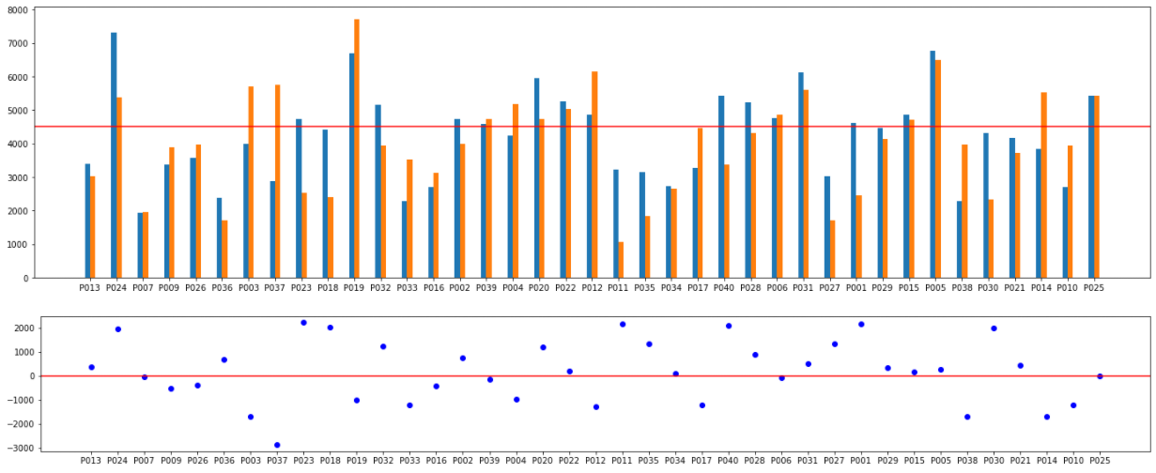
REM總時間圖表(以cortisol早晚差值變化量排序)
藍: 暴露 橘: 非暴露 點: (暴露 – 非暴露)
以0為區分
以半數為區分

Slide 17
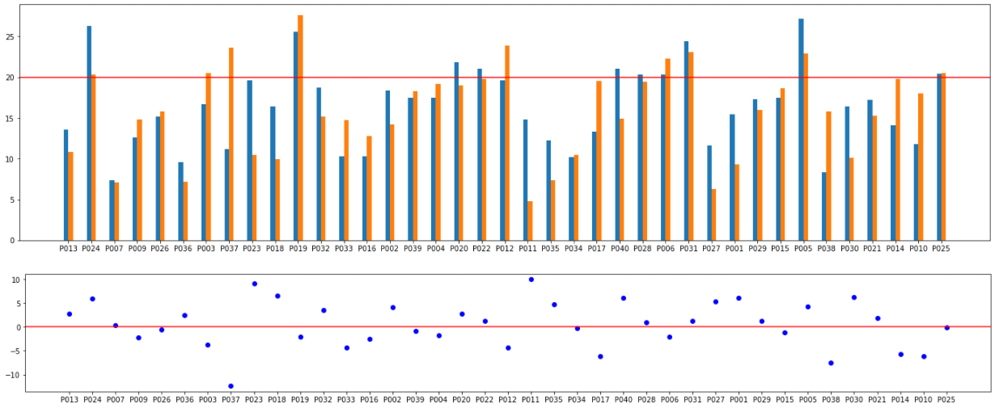
REM percentage (以cortisol早晚差值變化量排序)
藍: 暴露 橘: 非暴露 點: (暴露 – 非暴露)
以0為區分
以半數為區分

Slide 18
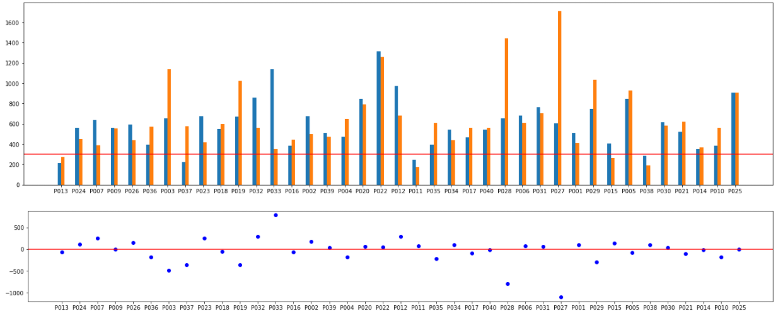
REM平均長度(以cortisol早晚差值變化量排序)
藍: 暴露 橘: 非暴露 點: (暴露 – 非暴露)
以0為區分
以半數為區分

Slide 19
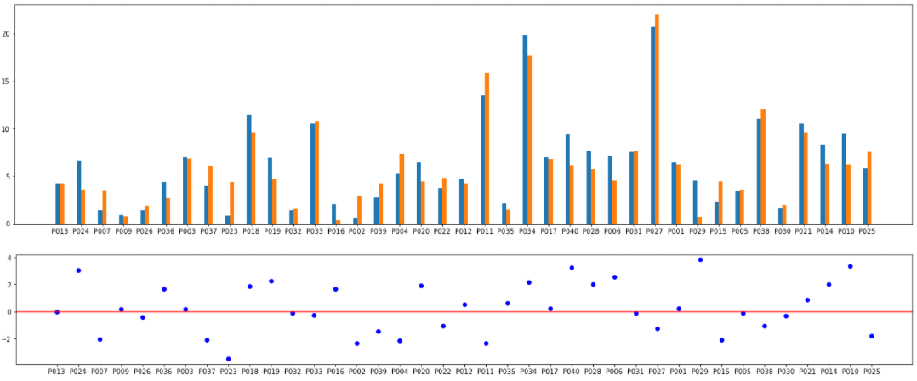
REM fragmentation(以cortisol早晚差值變化量排序)
藍: 暴露 橘: 非暴露 點: (暴露 – 非暴露)
以0為區分
以半數為區分

Slide 20
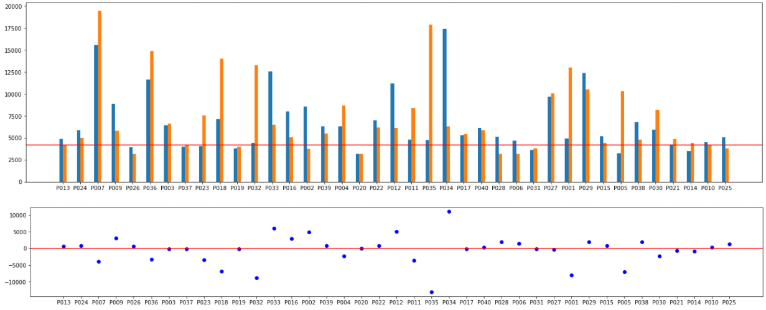
REM latency (以cortisol早晚差值變化量排序)
藍: 暴露 橘: 非暴露 點: (暴露 – 非暴露)
以0為區分
以半數為區分

Slide 21
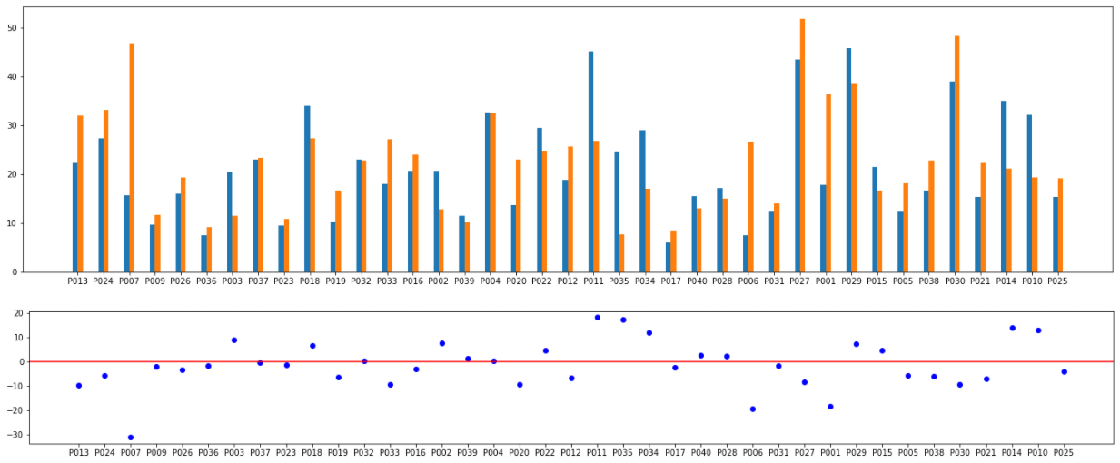
REM density (以cortisol早晚差值變化量排序)
藍: 暴露 橘: 非暴露 點: (暴露 – 非暴露)
以0為區分
以半數為區分

Slide 22
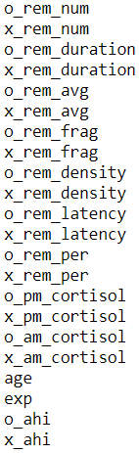






睡眠指標相關性表現
暴露
percentage
非暴露
percentage
暴露fragmentation
非暴露fragmentation
暴露總時間
非暴露總時間

Slide 23
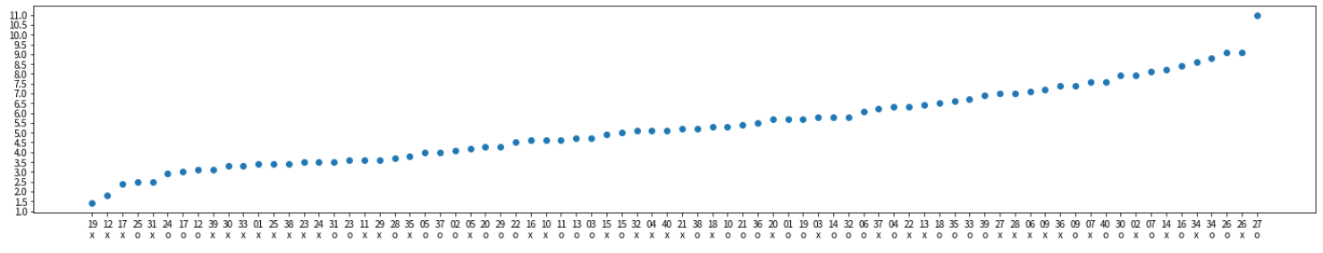
絕對cortisol值來與他人比較睡眠指標
將暴露噪音與非暴露噪音的傍晚cortisol數值排序，從絕對的數值來觀察睡眠指標，從cortisol意義來看，若傍晚cortisol數值過高則可假設此晚睡眠品質會較差
由前一頁相關係數圖表中可以觀察到傍晚cortisol可能會對REM總時間、整晚占比產生影響
以半數為區分

Slide 24
cortisol絕對值高低分群睡眠指標Mean(SD)

Slide 25
絕對cortisol值來與他人比較睡眠指標
觀察傍晚cortisol數值較高與其他人相比睡眠指標會有什麼現象

Slide 26
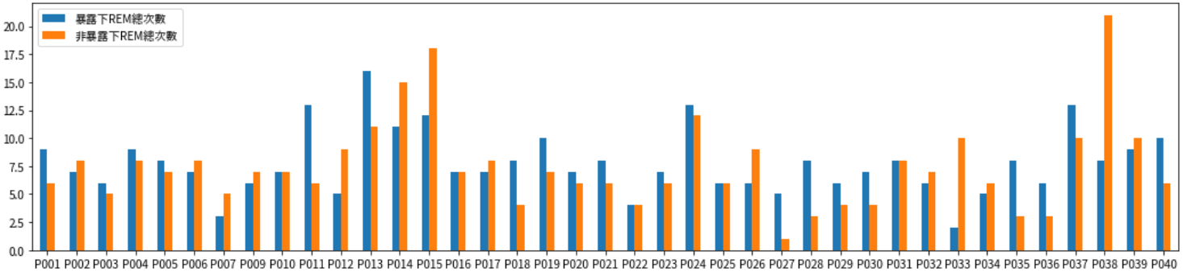
REM總次數

Slide 27
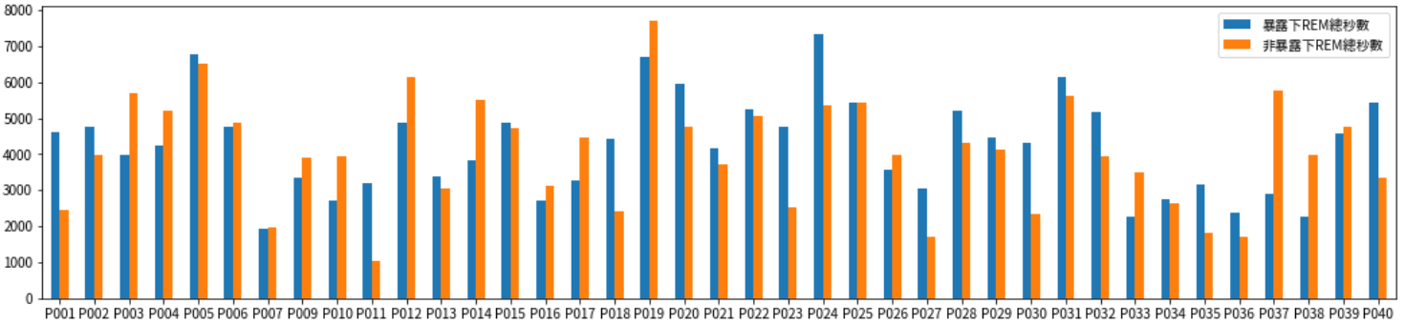
REM總時間

Slide 28
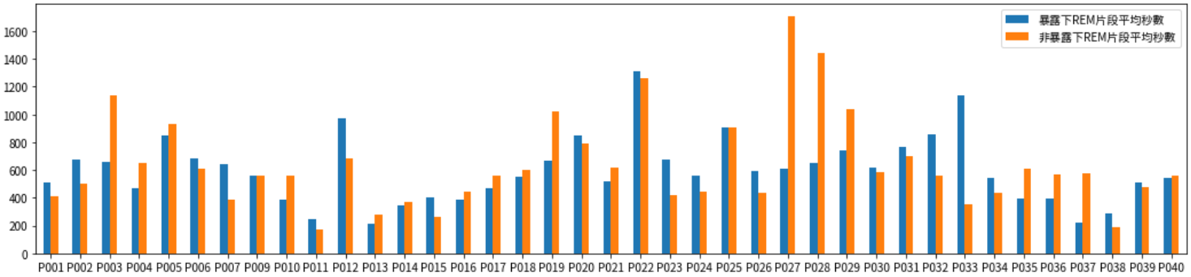
REM平均長度

Slide 29
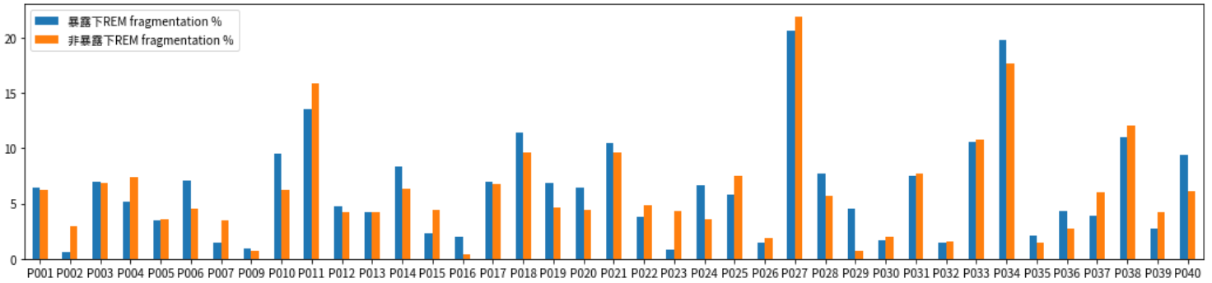
REM fragmentation

Slide 30
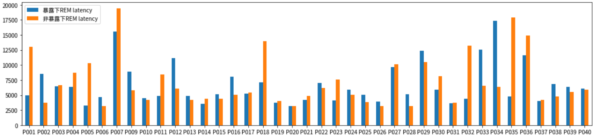
REM latency

Slide 31
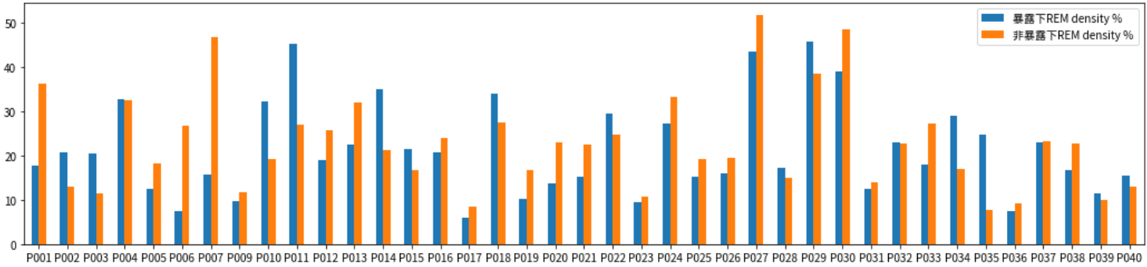
REM density

